Slide 1
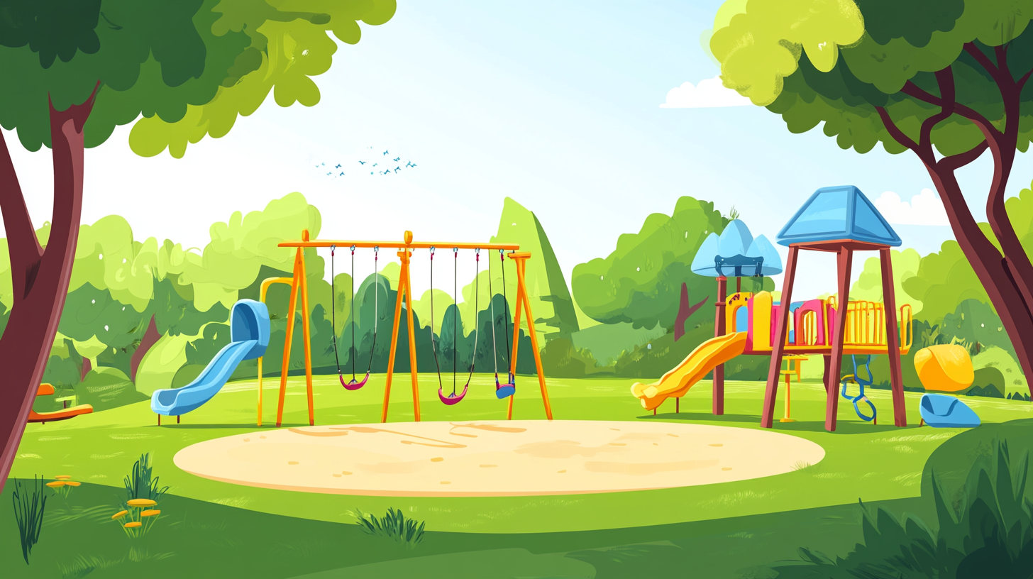
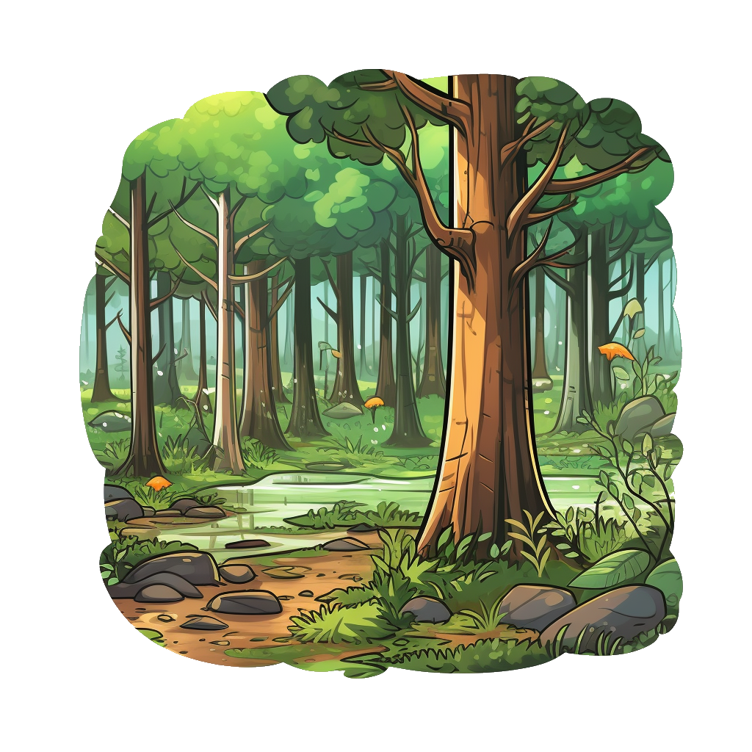

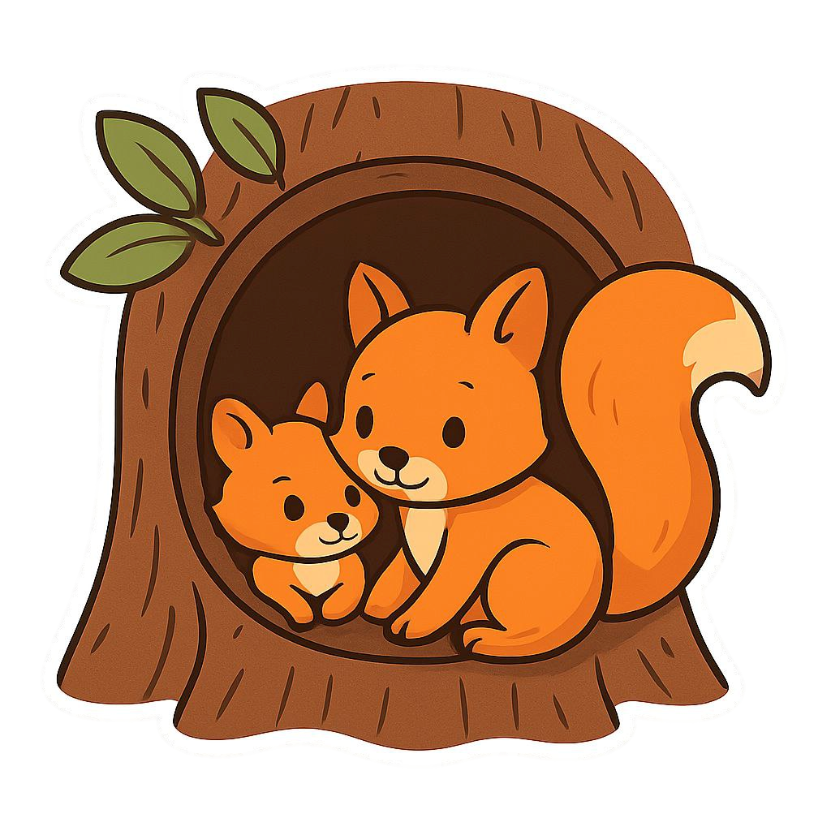
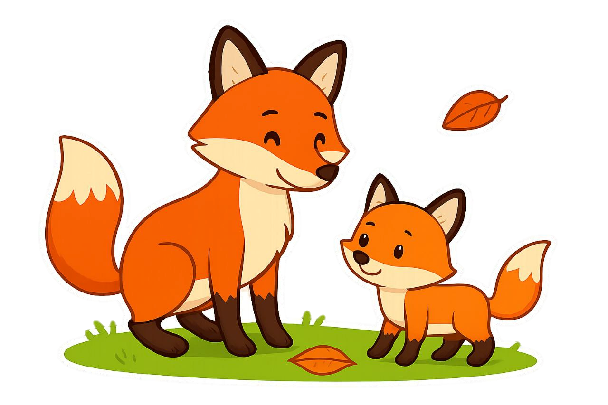
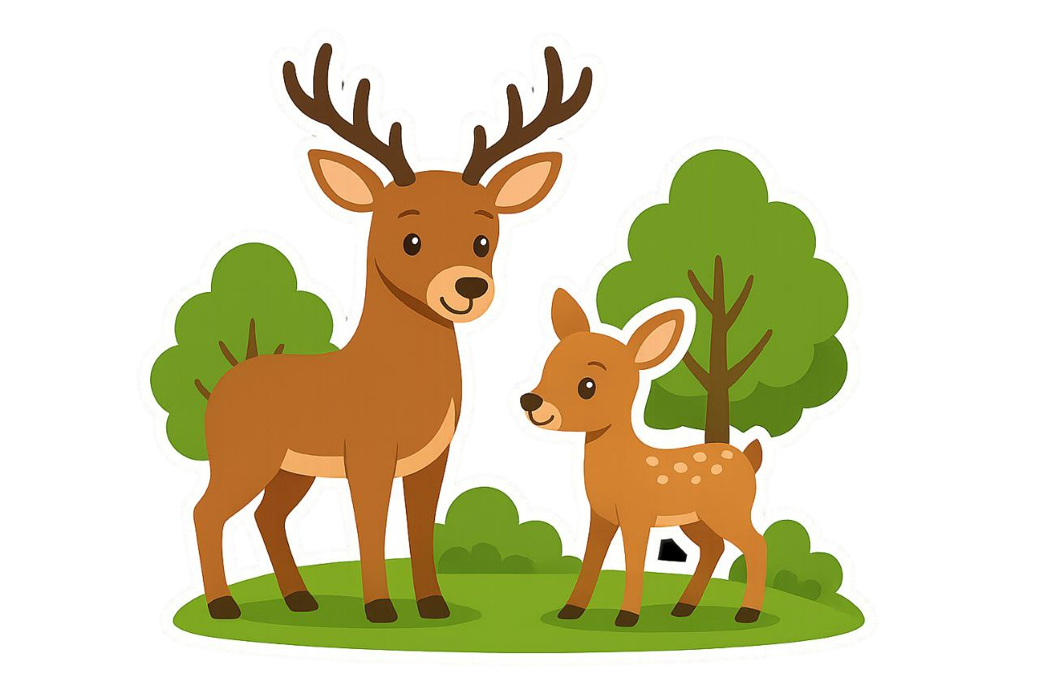

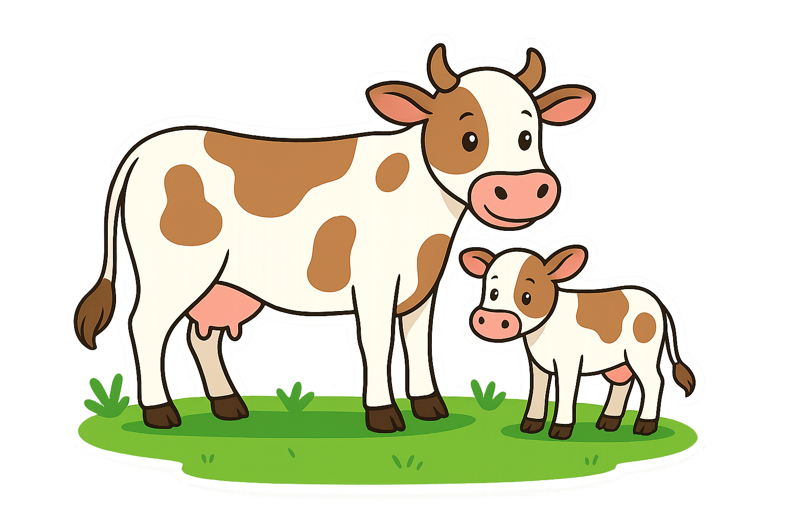

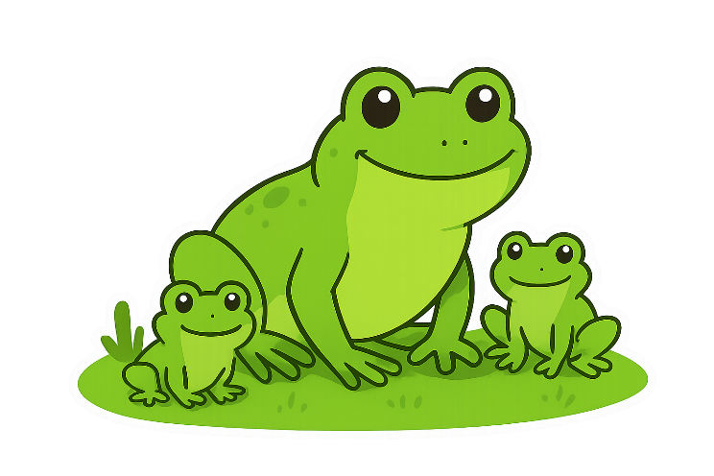


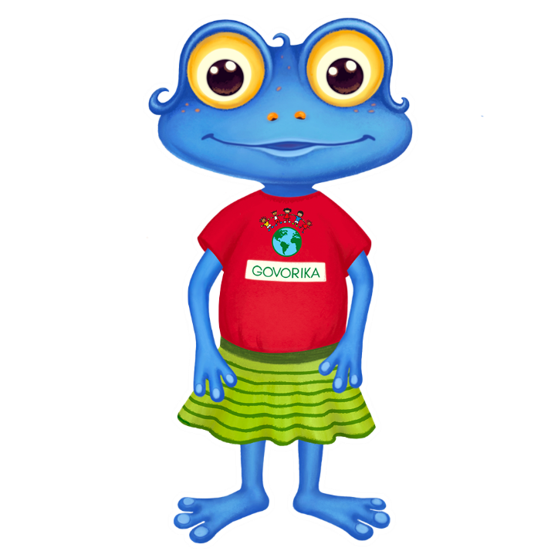
О-ле-ня с о-ле-нён-ком у-ви-де-ли на лес-ной по-ля-не.
Тю-ле-ни с тю-ле-ня-та-ми ле-жат на льди-нах.
Бел-ка с бель-ча-та-ми жи-вут в боль-шом дуп-ле.
В ле-су на бо-ло-те жи-вёт ля-гуш-ка с ля-гу-ша-та-ми.
Ли-са с ли-ся-та-ми о-хо-ти-лись за цып-ля-та-ми.
Ле-бе-ди с ле-бе-бя-та-ми ле-тят над ле-сом.
Ко-ро-ва с те-лён-ком па-сут-ся на зе-лё-ной по-ля-не.

